Slide 1
Окружающий мир 2 клас ГОРОД НА НЕВЕ
Презентация разработана
учителем начальных классов
Стеценко Ириной Юрьевной

Slide 2
Содержание
Каналы и мосты
Соборы и храмы
Петропавловская крепость
Эрмитаж
Петергоф
Царское село

Slide 3
ГОРОД НА НЕВЕ
Санкт-Петербург – один из самых красивых городов мира. Он находится на северо-западе нашей страны. Санкт-Петербург стоит на реке Неве. Его основал царь Петр Первый более 300 лет назад. Этот город часто называют нашей северной столицей.

Slide 4
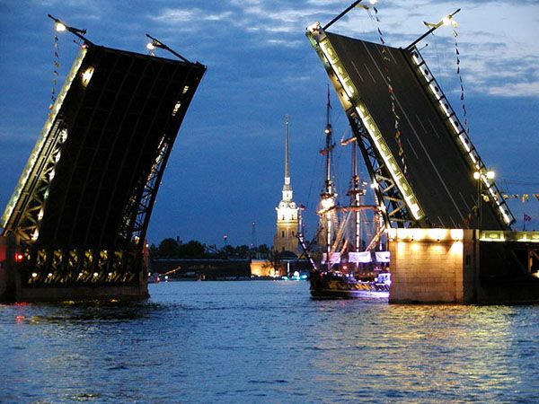
КАНАЛЫ И МОСТЫ
Ребята, сегодня мы с вами совершим экскурсию по Санкт-Петербургу. Удивительно красивы не только здания северной столицы, но и реки, каналы, мосты. Особенно знамениты разводные мосты.

Slide 5
Поцелуев мост

Slide 6
Лебяжья канавка

Slide 7
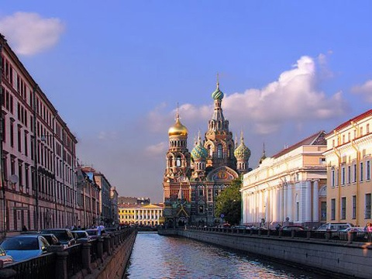
Храмы и соборы
В Санкт-Петербурге много достопримечательностей. Это храмы и соборы.

Slide 8
Казанский собор

Slide 9
Исаакиевский собор

Slide 11
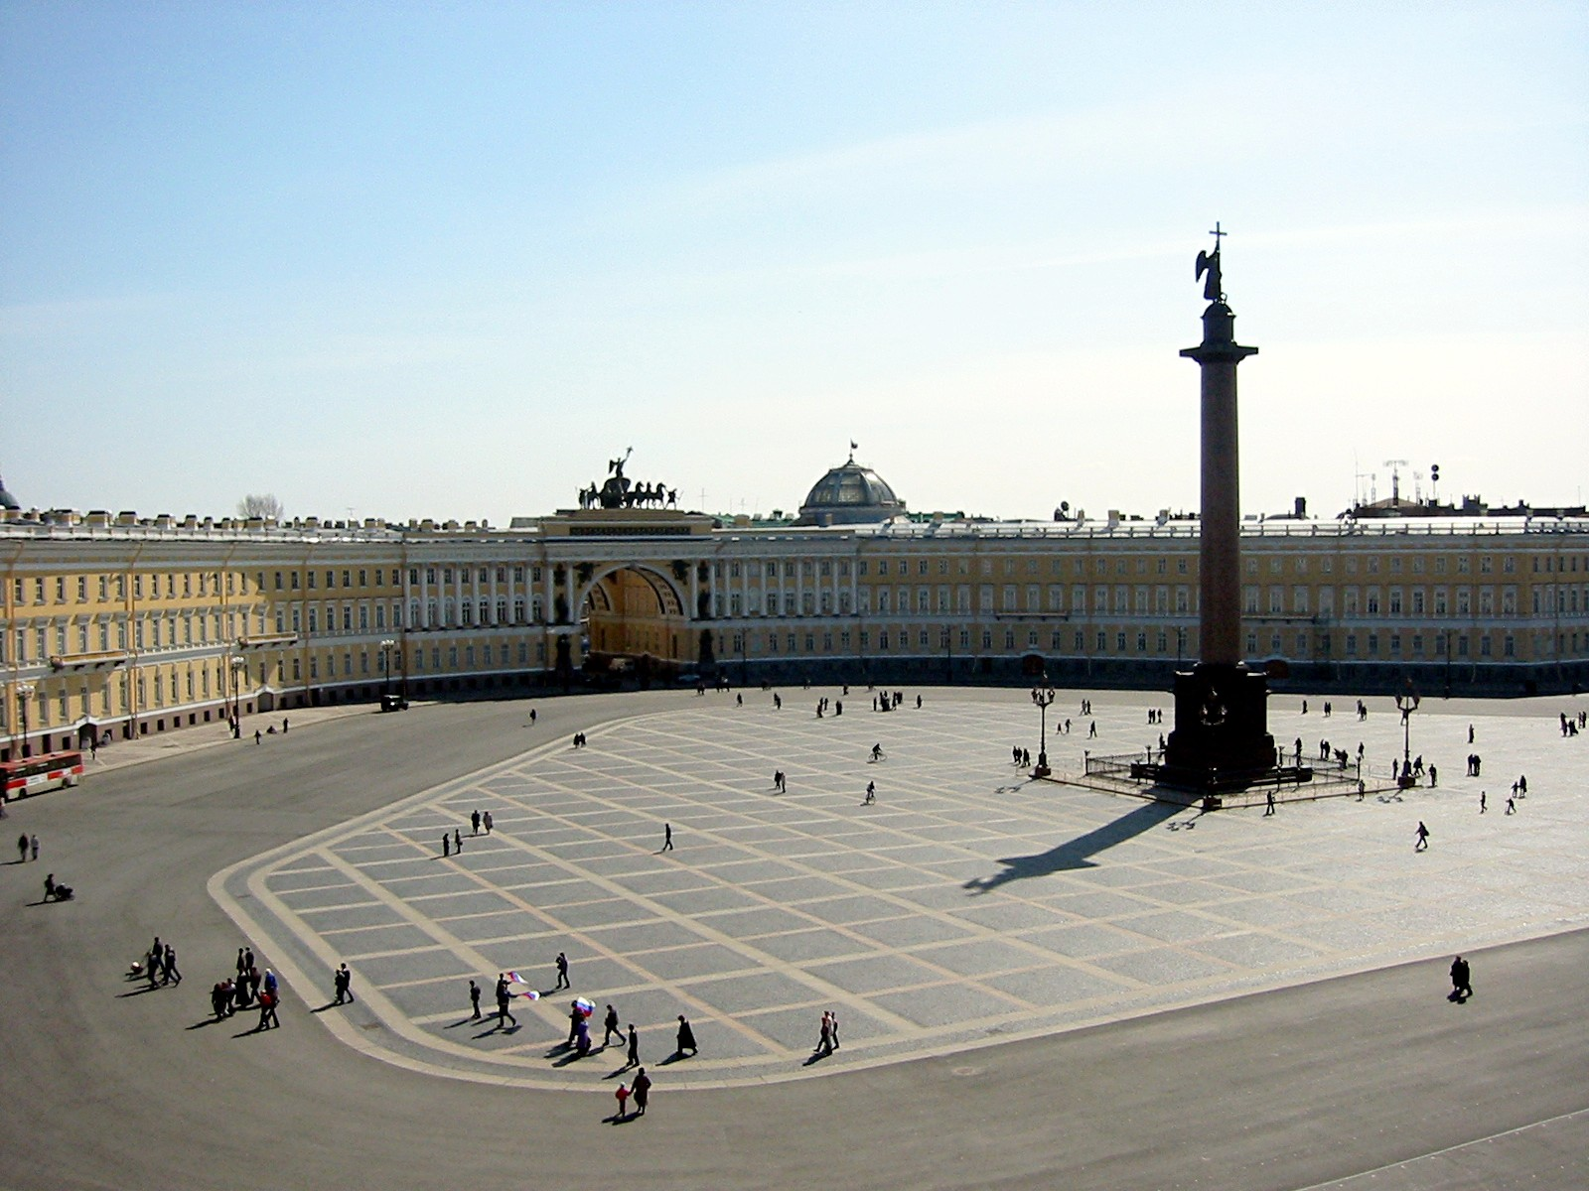
Дворцовая площадь и Эрмитаж
В Санкт-Петербурге раньше жили русские цари. Это Дворцовая площадь. Она ведет к Зимнему дворцу. Сейчас в нем находится один из крупнейших музеев мира – Эрмитаж.

Slide 12
Зимний дворец

Slide 14
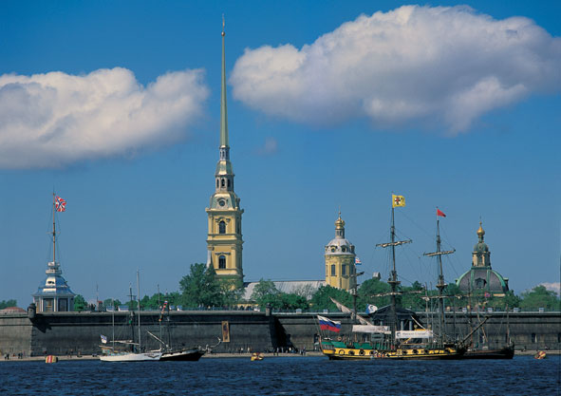
Петропавловская крепость
Крепость стоит на маленьком островке. Ее окружают гранитные стены. А золотой шпиль устремлен высоко в небо.
Каждый день ровно в полдень раздается выстрел сигнальной пушки.

Slide 15
Здание Адмиралтейства

Slide 16
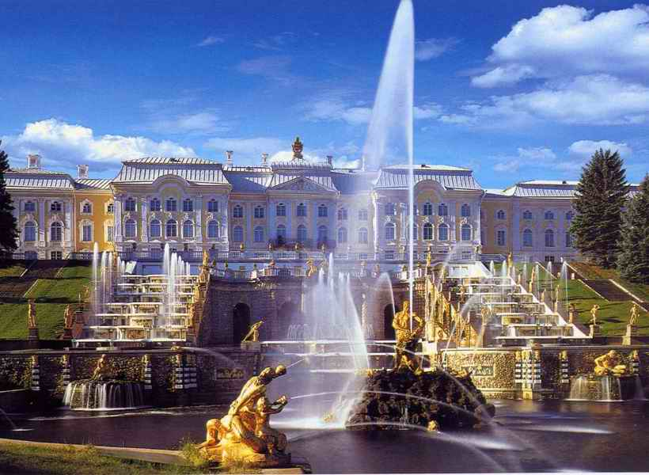
Пригороды Санкт-Петербурга
Достопримечательностями города являются его пригороды. Это Петергоф, Павловск, Царское село. Петергоф знаменит своими фонтанами.

Slide 18
Царское село

Slide 19
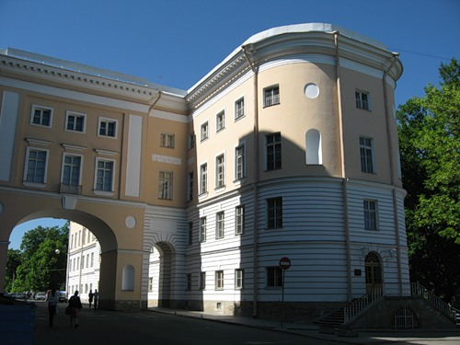
Царскосельский лицей.
В этом лицее учился А.С.Пушкин – великий русский поэт

Slide 20
Памятник Петру I

Slide 21
Благодарю
за внимание

